Slide 1
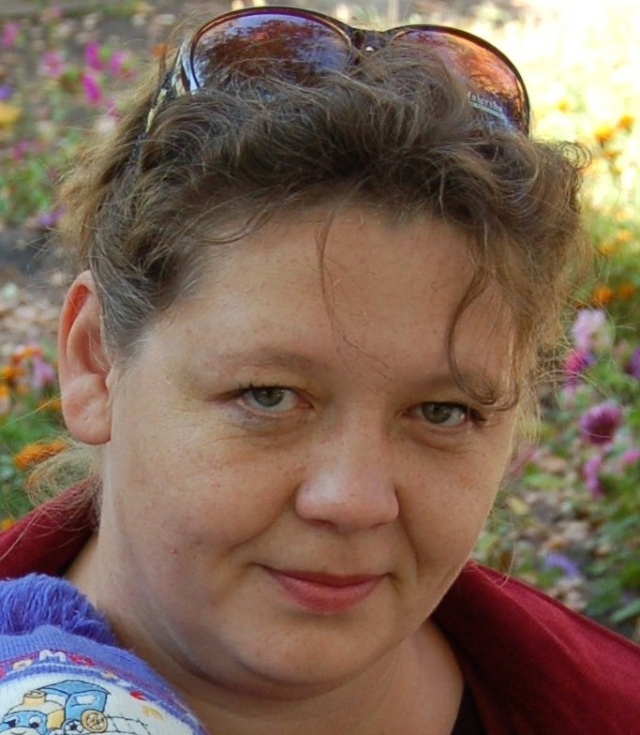
ГОСТЕВА
НАТАЛЬЯ
ВЛАДИМИРОВНА
МДОУ «ЗАХАРОВСКИЙ ДЕТСКИЙ САД №1

Slide 2
ФОРМИРОВАНИЕ ДРУЖЕСКИХ
ВЗАИМООТНОШЕНИЙ У ДЕТЕЙ
СТАРШЕГО
ДОШКОЛЬНОГО
ВОЗРАСТА

Slide 3
Цель работы
Воспитывать дружеские взаимоотношения между детьми старшего дошкольного возраста.
Задачи:
1. Систематизировать и обобщить
правила культуры общения со сверстниками.
2. Формировать у детей умение оценивать свои поступки и поступки сверстников через
художественные образы и сюжеты.
3. Воспитывать уверенность в том, что дружба является одним из важнейших качеств во взаимоотношениях между людьми.

Slide 4
Актуальность
Проблема становления межличностного общения на основе человечных отношений связана с дефицитом воспитанности, доброты, культуры, неустойчивыми нравственными критериями в воспитании ребенка в сегодняшних условиях.
Необходимость раннего формирования
положительного опыта общения детей обусловлена
тем, что его отсутствие приводит к стихийному
возникновению у них негативных форм поведения,
к ненужным конфликтам.
Дети стремятся, но часто не умеют вступать в
контакт, выбирать уместные способы общения
со сверстниками, со взрослыми, проявлять вежливое, доброжелательное отношение к ним,
соблюдать, разговаривая, этикет,
слушать партнера.

Slide 5
Большую роль на формирование отношения детей друг с другом оказывает игра!

Slide 6
ЦВЕТОК ДРУЖБЫ!

Slide 7
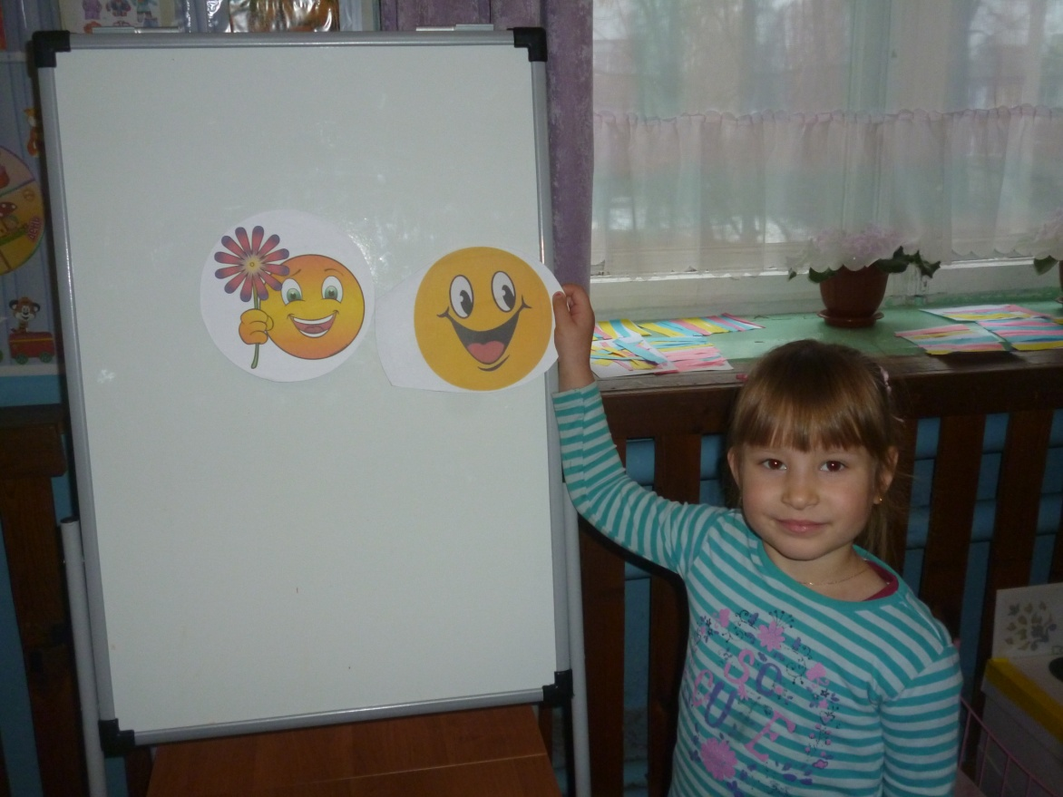
ЧАЩЕ УЛЫБАЙСЯ- И У ТЕБЯ БУДЕТ МНОГО ДРУЗЕЙ!

Slide 8
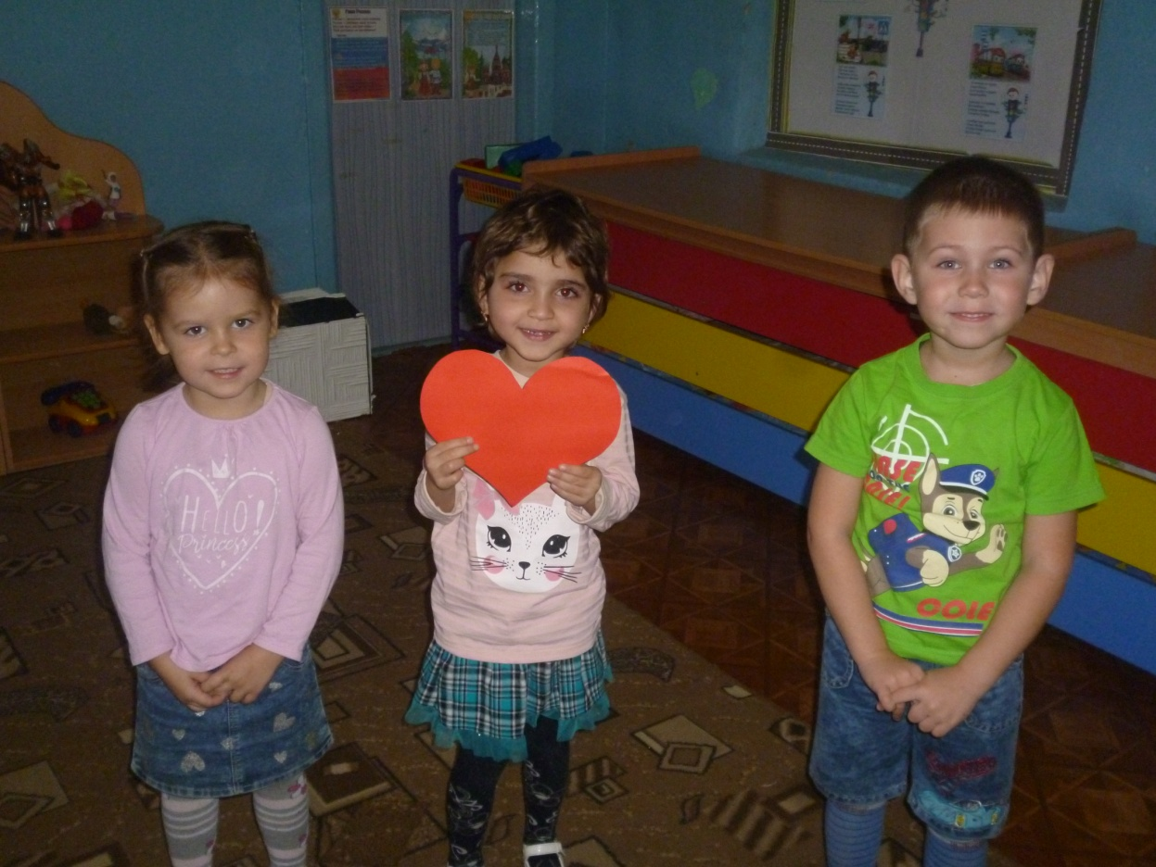
ДИДАКТИЧЕСКАЯ ИГРА
« ДОБРАЯ УЛЫБКА»

Slide 9
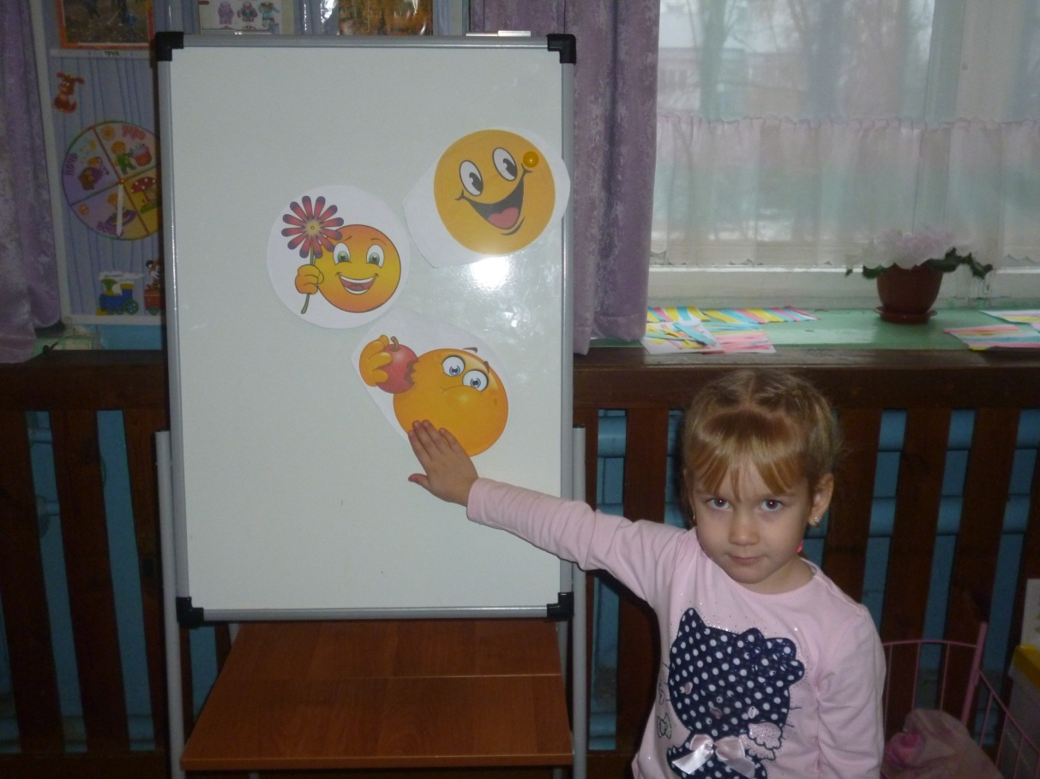
НЕ БУДЬ ЖАДНЫМ, ДЕЛИСЬ С ДРУГИМИ !

Slide 10
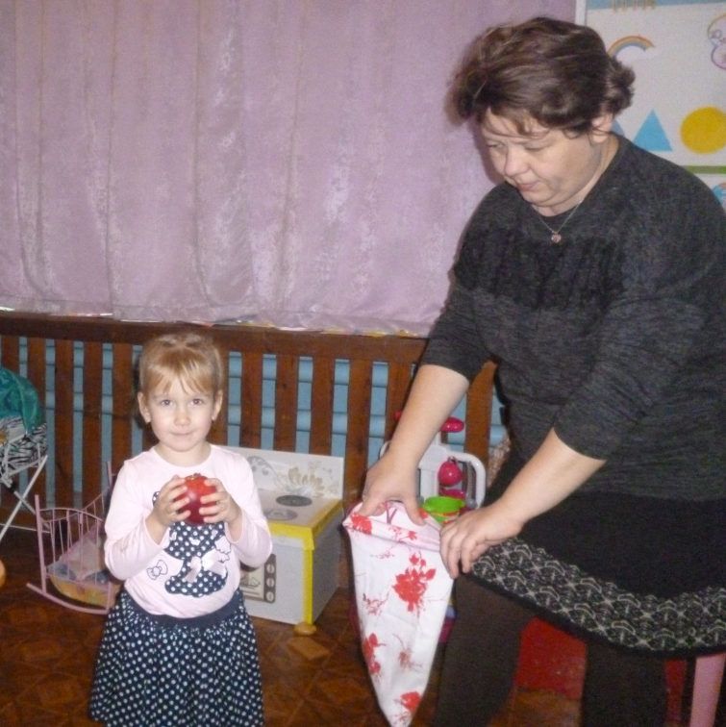
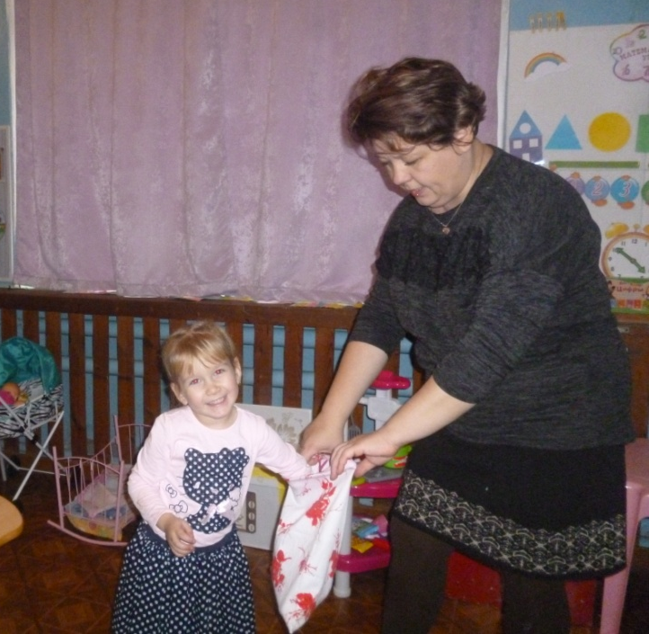
ДИДАКТИЧЕСКАЯ ИГРА «ЖАДИНА »

Slide 11
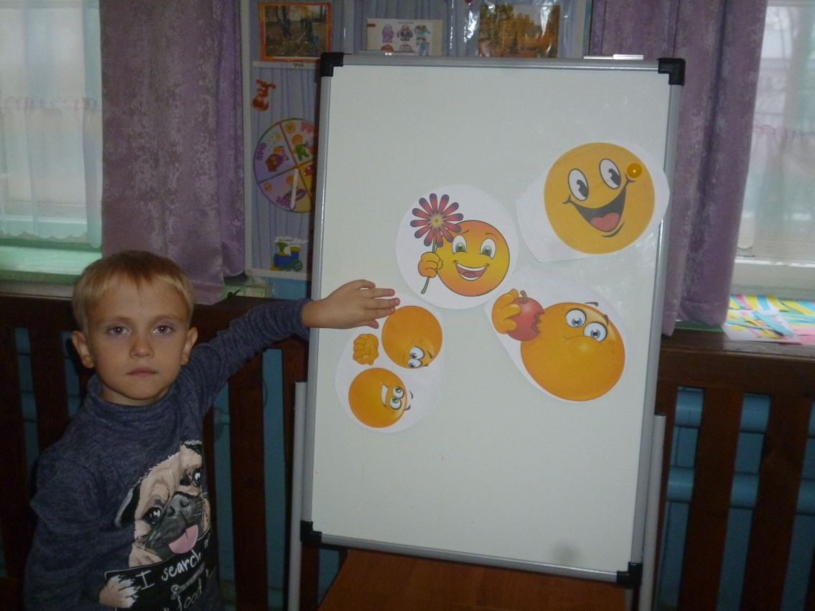
УМЕЙ УСТУПАТЬ!

Slide 12
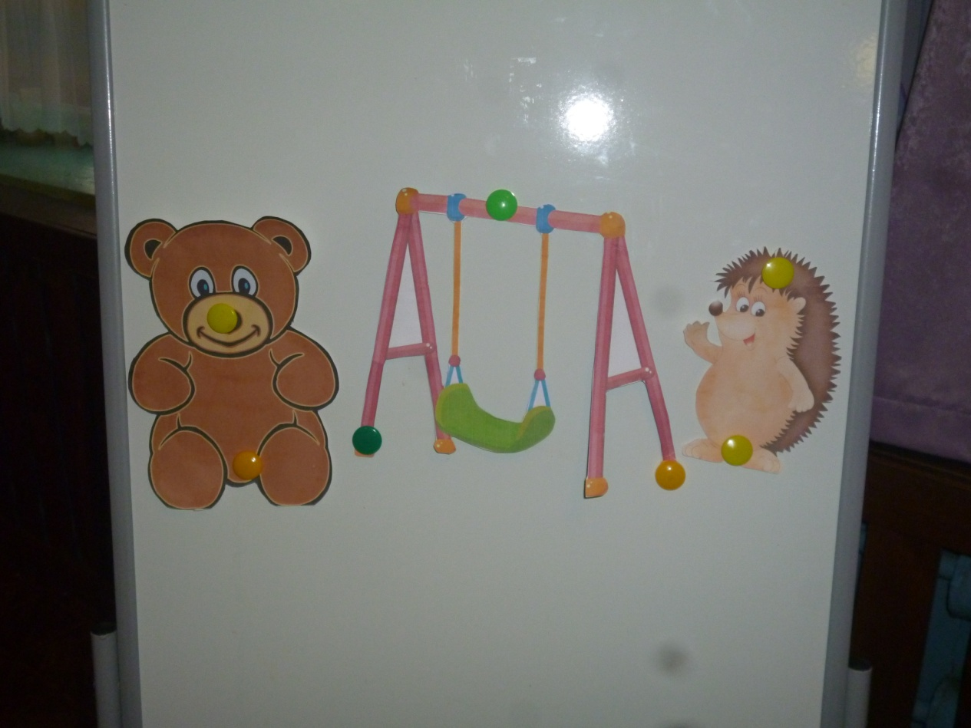
ИЛЛЮСТРАЦИИ К РАССКАЗУ «КАК МИШКА С ЁЖИКОМ ПОССОРИЛИСЬ»

Slide 13
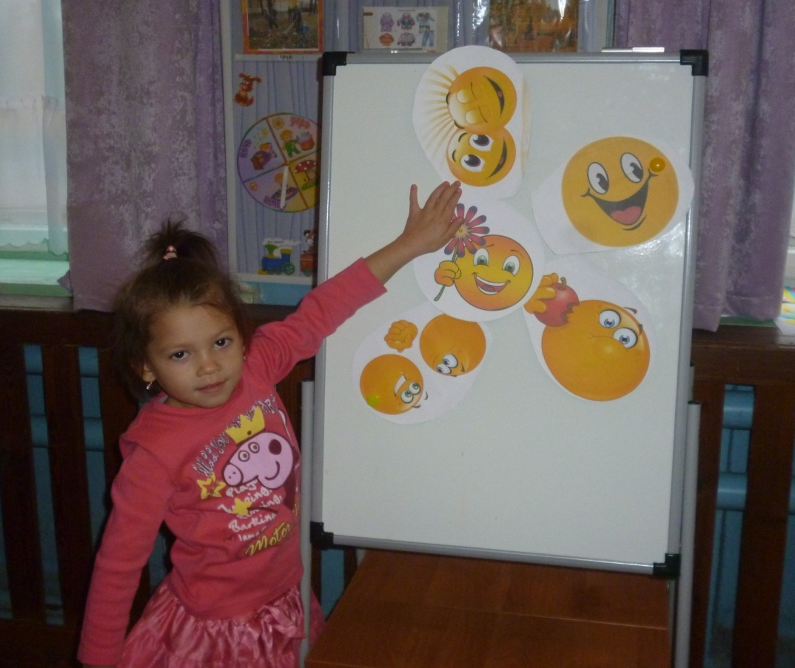
ДРУЗЕЙ НАДО БЕРЕЧЬ!

Slide 14
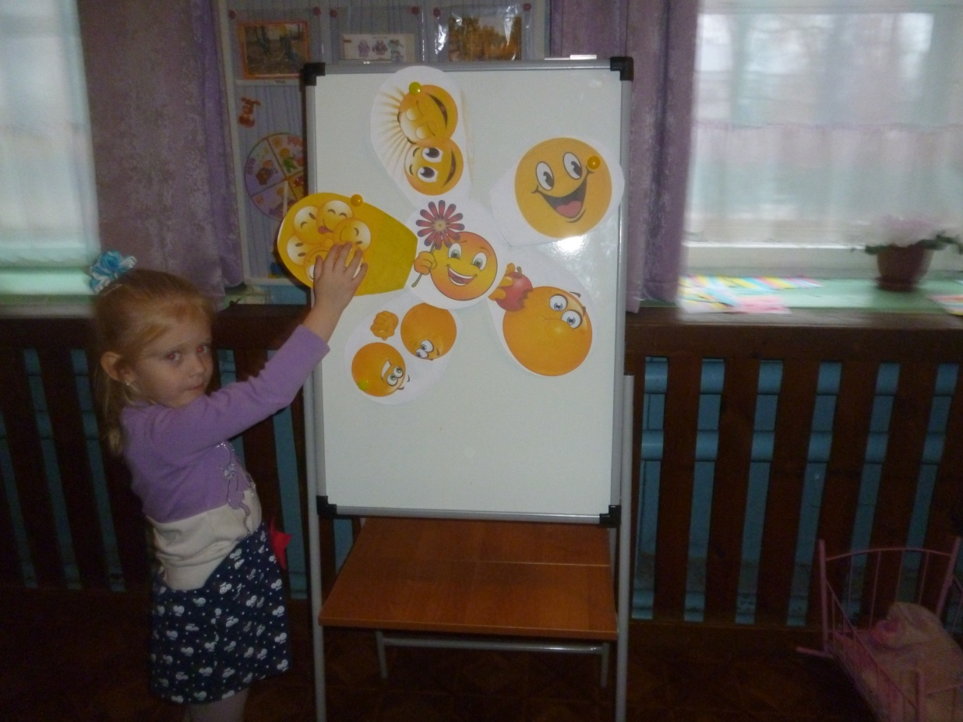
ПОМОГАЙ ВСЕМ, КТО НУЖДАЕТСЯ В
ПОМОЩИ И У ТЕБЯ БУДЕТ МНОГО
ДРУЗЕЙ!

Slide 15
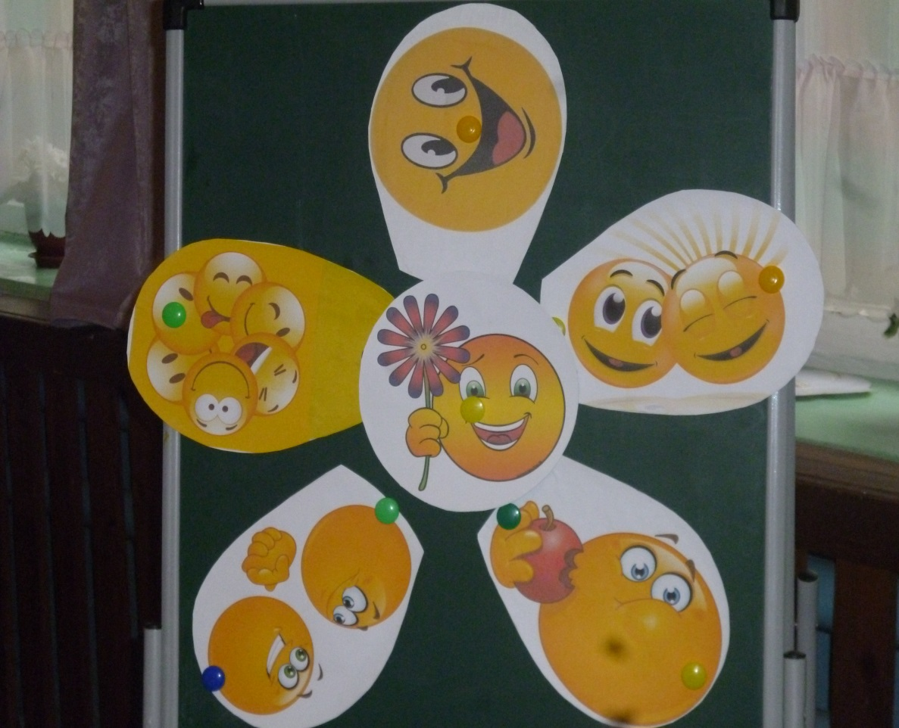
ЦВЕТОК ДРУЖБЫ!

Slide 16
ПРАВИЛА ДРУЖБЫ:
Чаще улыбайся -и у тебя будет много друзей!;
2. Не будь жадным, делись с друзьями!;
Умей уступать!;
4. Друзей надо беречь!;
5. Помогай всем, кто нуждается в твоей помощи и у тебя будет много друзей!

Slide 17
ДРУЗЕЙ НЕ МОЖЕТ БЫТЬ
СЛИШКОМ МНОГО!!!

